Slide 1
Работа с пластилином

Slide 4
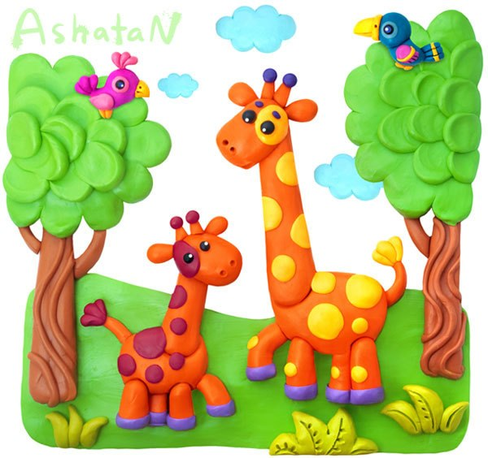

Slide 8
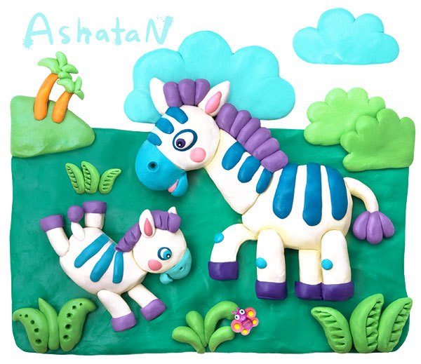

Slide 11
